Slide 1
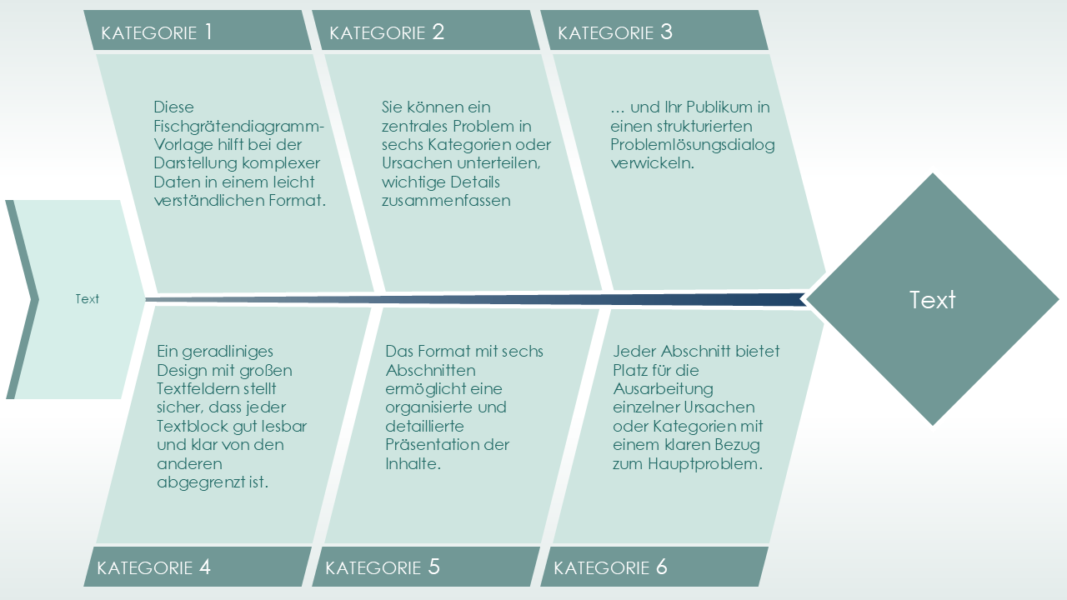
PowerPoint-Vorlage für 6-stufige Fischgrätendiagramme
Verwendung dieser Vorlage: Diese Fischgrätendiagramm-Vorlage hilft bei der Darstellung komplexer Daten in einem leicht verständlichen Format. Sie können ein zentrales Problem in sechs Kategorien oder Ursachen unterteilen, wichtige Details zusammenfassen und Ihr Publikum in einen strukturierten Problemlösungsdialog verwickeln.
Besonderheiten der Vorlage: Ein geradliniges Design mit großen Textfeldern stellt sicher, dass jeder Textblock gut lesbar und klar von den anderen abgegrenzt ist. Das Format mit sechs Abschnitten ermöglicht eine organisierte und detaillierte Präsentation der Inhalte. Jeder Abschnitt bietet Platz für die Ausarbeitung einzelner Ursachen oder Kategorien mit einem klaren Bezug zum Hauptproblem.

Slide 2
KATEGORIE 1
KATEGORIE 2
KATEGORIE 3
Diese Fischgrätendiagramm-Vorlage hilft bei der Darstellung komplexer Daten in einem leicht verständlichen Format.
Sie können ein zentrales Problem in sechs Kategorien oder Ursachen unterteilen, wichtige Details zusammenfassen
… und Ihr Publikum in einen strukturierten Problemlösungsdialog verwickeln.
Text
Text
Ein geradliniges Design mit großen Textfeldern stellt sicher, dass jeder Textblock gut lesbar und klar von den anderen abgegrenzt ist.
Das Format mit sechs Abschnitten ermöglicht eine organisierte und detaillierte Präsentation der Inhalte.
Jeder Abschnitt bietet Platz für die Ausarbeitung einzelner Ursachen oder Kategorien mit einem klaren Bezug zum Hauptproblem.
KATEGORIE 4
KATEGORIE 5
KATEGORIE 6

Slide 3
KATEGORIE 1
KATEGORIE 2
KATEGORIE 3
Text
Text
Text
Text
Text
Text
Text
Text
KATEGORIE 4
KATEGORIE 5
KATEGORIE 6

Slide 4
HAFTUNGSAUSSCHLUSS Alle von Smartsheet auf der Website aufgeführten Artikel, Vorlagen oder Informationen dienen lediglich als Referenz. Wir versuchen, die Informationen stets zu aktualisieren und zu korrigieren. Wir geben jedoch, weder ausdrücklich noch stillschweigend, keine Zusicherungen oder Garantien jeglicher Art über die Vollständigkeit, Genauigkeit, Zuverlässigkeit, Eignung oder Verfügbarkeit in Bezug auf die Website oder die auf der Website enthaltenen Informationen, Artikel, Vorlagen oder zugehörigen Grafiken. Die Nutzung dieser Informationen erfolgt deshalb auf eigenes Risiko.

